Slide 1

Module 1.5 IKT in perspektief

Slide 2
INHOUD
Soorte rekenaars
Wat is IKT?
Etiese gebruike van rekenaars
Toets en verbeter
Skriftelike module-aktiwiteit

Slide 3
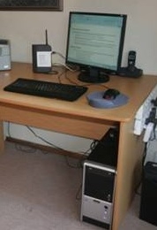
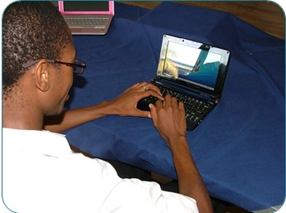
Soorte rekenaars
Veeldoelige rekenaars
Skootrekenaars, tablette en notebooks
Tafelrekenaar
skerm
sleutelbord
muis
‘rekenaarkas’(stelseleenheid) wat die SVE, geheue, hardeskyf bevat
werk enige plek, enige tyd

Slide 4
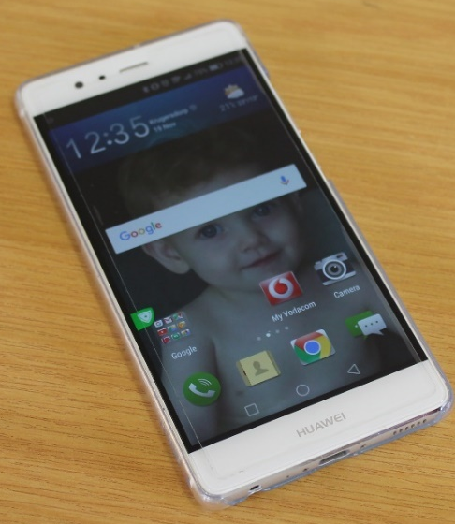
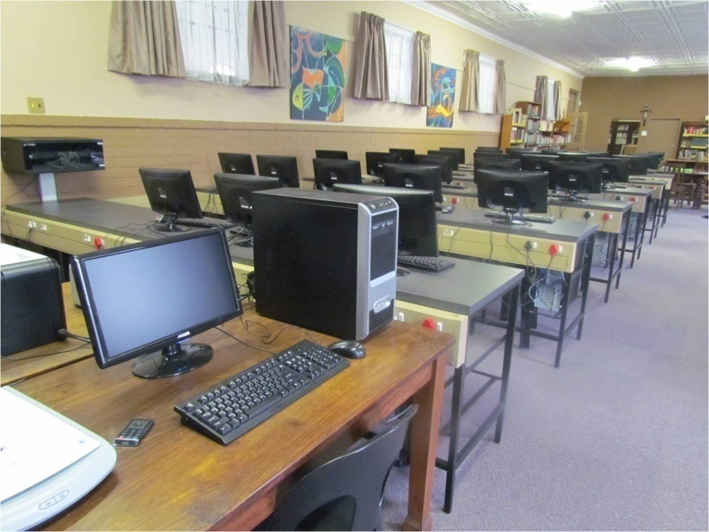
Soorte rekenaars
Veeldoelige rekenaars
Slimfoon
Bediener
Veeldoelige rekenaartoestel wat ook as ’n foon gebruik kan word
Rekenaar in ’n netwerk wat bronne en dienste aan gekoppelde rekenaars en gebruikers voorsien

Slide 5
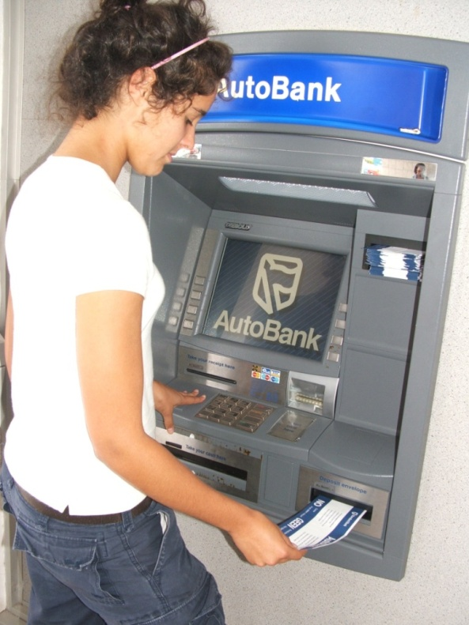
Soorte rekenaars
Toegewyde toestelle
MP3-spelers
GPS-toestelle
ABS-remstelsel in jou kar
OTM-masjiene
Huishoudelike toestelle soos mikrogolfoonde en wasmasjiene

Slide 6
Wat is IkT?
Inligting
Gemanipuleerde of verwerkte data
Kommunikasie
Die proses om data/inligting van een plek na ’n ander oor te dra
Tegnologie
Stelsel – Hardeware en Sagteware
Kommunikasie – Netwerke en kommunikasietoestelle Internet – WWW, e-kommunikasie

Slide 7
Wat is IKT?
Hoekom het ons inligting nodig?
Inligting is mag en skep die potensiaal vir rykdom
IKT’s is beide deel van en affekteer ons daaglikse lewens.

Slide 8
IkT-Stelsels
Verwerking (Werk met data en inligting)
Afvoer
(Vertoon resultate)
Toevoer
(Versamel-de data)
Stoor
(Permanent)
Kommunikasie
(Stuur resulate)
Mense
(Gebruikers, kliënte, operateurs, ens.)

Slide 9
IkT-Stelsels
’n IKT-stelsel is ’n kombinasie van hardeware, sagteware, data, prosesse and mense met die doel om te:
versamel
verwerk
stoor
onttrek en
kommunikeer (data en inligting)

Slide 10
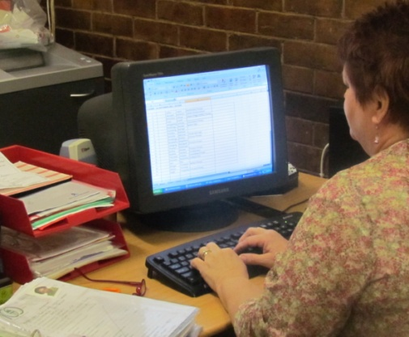
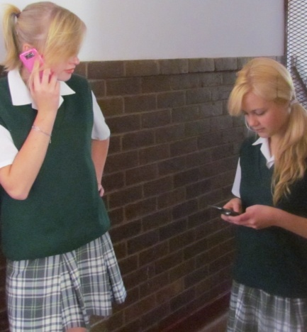
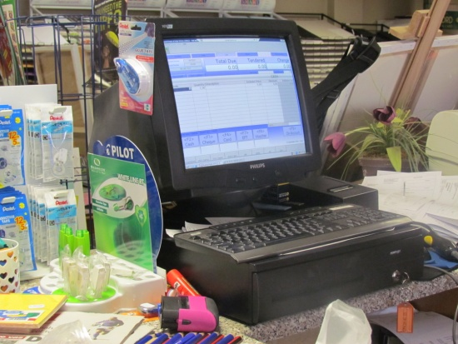
IkT-Stelsels
Voorbeelde van IKT-stelsels in daaglikse lewe
Rekenaarstelsel
Selfoonstelsel
Betaalpuntstelsel
Kliënte, personeel
Skandeerders
Lêerbedieners, kabels
Kredietkaartmasjiene
Sagteware
Prosesse
Hardeware
Sagteware
Jy (die gebruiker)
Data
Prosesse
Selfone
SIM-kaarte
Selfoonsagteware
Selfoontorings
Mense

Slide 11
Etiese gebruik van rekenaars
Maniere waarop IKT gebruik kan word om oneties op te tree
Diefstal: identiteit / data / rekenaartyd / piracy
Versprei van vals inligting – vinniger spoed en reikwydte
Skep van kwaawillige sagteware: virusse, Trojane, wurms, ens.
Waarom hierdie goed nie so sleg ‘VOEL’ nie (maar steeds is!):
Dit wat jy steel kan jy nie sien of daaran vat nie
Dit voel nie of iemand skade lei nie – gesiglose ‘nommers’
Niemand word fisies beseer nie – geen potensiaal vir geweld nie
Sien dit as geregtigheid – groot maatskappye met buitensporige pryse

Slide 12
Toets en verbeter
Opsomming – begrippe, terme en wenke
Veeldoelige rekenaars
Toegewyde toestelle
IKT-stelsel
Ekonomiese redes vir IKT
Etiese gebruik van rekenaars

Slide 13
Skriftelike module-aktiwiteit

